Slide 1
Aminokwasy

Slide 2
Cele lekcji:
Znać pojęcia: aminokwasy, grupa aminowa, wiązanie peptydowe, peptydy
Znać budowę i właściwości aminokwasów na przykładzie glicyny (kwasu aminooctowego)
Zapisać równanie reakcji kondensacji dwóch cząsteczek aminokwasów

Slide 3
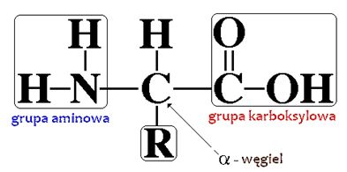
Aminokwasy
Aminokwasy to związki organiczne, których cząsteczki zawierają dwie grupy funkcyjne: aminową i karboksylową.

Slide 4
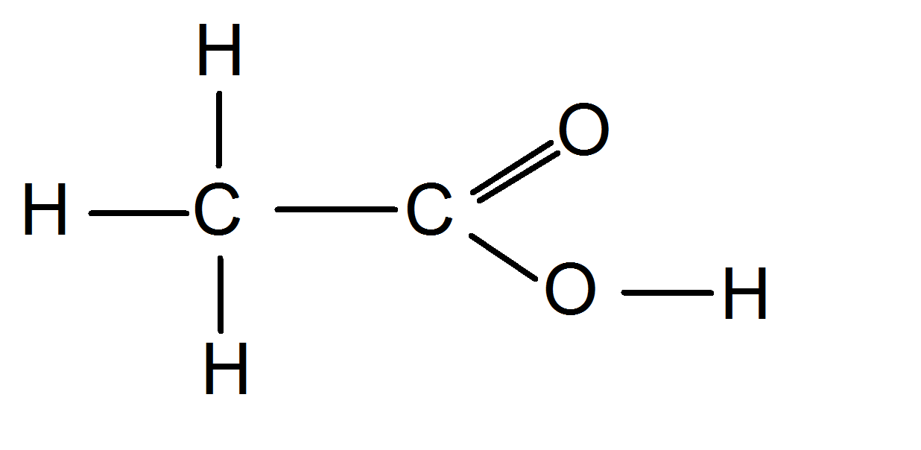
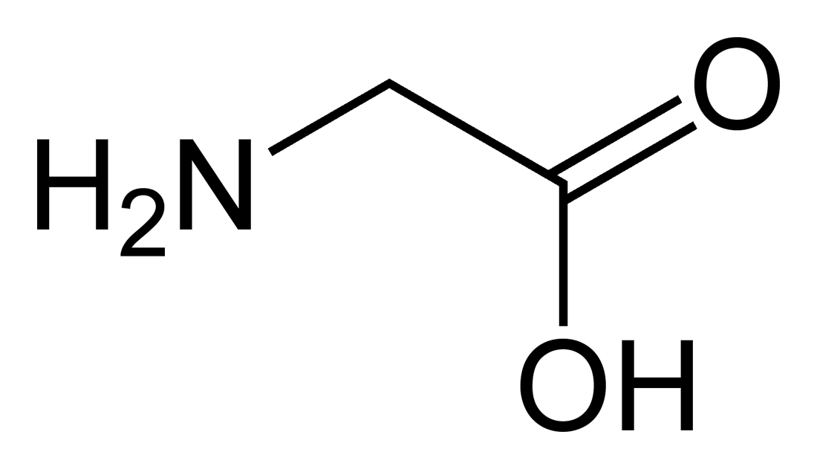
Nazwy aminokwasów
Nazwy systematyczne aminokwasów tworzy się przez dodanie przedrostka amino- do nazwy kwasu karboksylowego, od którego pochodzi dany aminokwas.

Slide 5
Właściwości kwasu aminoetanowego
Właściwości fizyczne | Właściwości chemiczne
Substancja stała | Odczyn obojętny wynikający z obecności 2 grup funkcyjnych: karboksylowej i aminowej
Bezbarwna
Dobrze rozpuszczalna w wodzie

Slide 6
Łączenie się cząsteczek aminokwasów
Cząsteczki aminokwasów mogą łączyć się ze sobą tworząc łańcuchy peptydowe, w reakcji kondensacji. Reakcja kondensacji zachodzi między grupą karboksylową a grupą aminową drugiej cząsteczki aminokwasu.

Slide 7
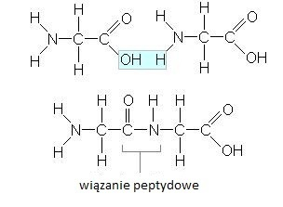
Wiązanie peptydowe

Slide 8
Polipeptydy
Polipeptydy to duże cząsteczki zbudowane z aminokwasów. Niektóre polipeptydy to białka. Aminokwasy są składnikiem budulcowym dla białek.

Slide 9
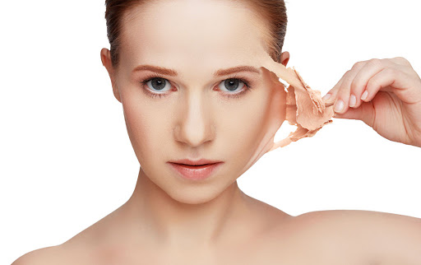
Zastosowania peptydów

